Slide 1
Ekin Meroğlu ekin@pardus.org.tr
Pardus Projesi
Ulusal Elektronik ve Kriptoloji Araştırma Enstitüsü - TÜBİTAK

Slide 2

Neden Pardus ?
“Pardus, UEKAE tarafından, bilişim okur-yazarlığına
sahip bilgisayar kullanıcılarının temel masaüstü
ihtiyaçlarını hedeﬂeyerek; mevcut Linux dağıtımlarının
üstün taraﬂarını kavram, mimari ya da kod
olarak kullanan; otonom sisteme evrilebilecek bir
yapılandırma çerçevesi ve araçları ile kurulum,
yapılandırma ve kullanım kolaylığı sağlamak üzere
geliştirilen bir GNU/Linux dağıtımıdır.”

Slide 3

Neden Pardus ?
Ulusal bağımsızlık, güvenlik ve tasarruf amacıyla, kritik uygulamaların üzerinde çalışabileceği, açık ve standart bir veri yapısını destekleyen, güvenlik izlemesine imkan verecek şekilde kaynak kodu açık olan ve finansal yük oluşturmadan yaygınlaştırılabilecek bir işletim sistemi.

Slide 4
Neden Pardus ?
Türkiye’nin bilgi teknolojileri konusundaki etkinliğinin katma değerli projelere yöneltilmesi, araştırma ve geliştirme ağırlıklı yüksek teknoloji üretimi
Ülke gereklerine bağlı olarak teknolojik gelişmenin yönünü belirlemek, farklı alanların ağırlığını değiştirmek, söz konusu işletim sisteminin yol haritasına hakim olmak

Slide 5
Pardus : Dün, Bugün, Yarın...
2008: Pardus 2008 (27 Haziran)
2008: Pardus 2008.1 (15 Eylül),
2009: Pardus 2008.2 (30 Ocak).
Yakında: Pardus 2009
Yakında: Pardus Kurumsal 2
Uzakta: Pardus Sunucu, Pardus Özel ...

Slide 6
Pardus : Dün, Bugün, Yarın...
2003
2004
2005
2006
2007
2008
2009
2010
Çalışan CD
Pardus 2007
Pardus 2009
Pardus 1.0
Pardus 2008
Pardus 2010
Pardus Kurumsal 2

Slide 7
2009 – 2011 : Yarın
Yaygın dağıtım
  Türkiye'de büyük pazar payı
  Dünyada rekabetçi ürünler
Sürdürülebilirlik
  İş ortaklıkları
İnovasyon
  Yeni ürün ve pazarlar
  Geliştirici Camiası

Slide 8
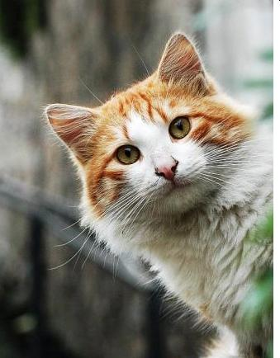
PiSi
Packages Installed Successfully as Intended
Hızlı, basit, mantıklı
Paket yapmak, paket bakımı yapmak çok kolay
Benzerlerinden kat ve kat daha ufak bir kod, fazlaca özellik

Slide 9
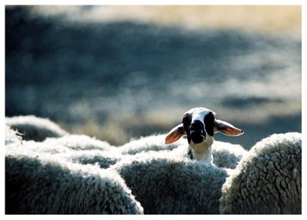
ÇOMAR
Yeni bir yaklaşım
Herkes onu arıyor!
Sorunun doğru tarifi
=
Doğru çözüm
Bilgisayar kendi işini kendi yapmalı
Uygulamalar bir arada çalışabilmeli

Slide 10
Ahenk
Merkezi sunucuda LDAP veritabanı :
  Tüm politikalar bu veritabanında saklanıyor,
  Standart LDAP şemalarını taban alıyor,
  Standart LDAP arayüzleri ile düzenlenebiliyor.
İstemcilerde ajanlar :
  Politikaları sisteme uygulayan yazılımlar,
  Her amaca yönelik ajan yazılabiliyor,
  Çomar ve diğer Pardus Teknolojilerini kullanıyor.

Slide 11
Kurumsal Masaüstü - Sunucu
Farklı kullanım alanları, farklı ihtiyaçlar :
  Kararlılık
  Güvenlilik
  Kurulum ve bakım ölçeklenebilirliği
  “Yepyeni” yerine “Sapasağlam”
Farklı ihtiyaç, faklı ürün :
  Pardus Kurumsal Sürüm
  Pardus Kurumsal Depo

Slide 12
Kurumsal Sürüm
Kurumsal Depo Politikası
  Sıkı güncelleme politikası : Az fakat sorunsuz güncelleme, yoğun test.
  Kararlılık ve beklenmeyen sorunların engellenmesi ön planda,
  Güvenlik güncellemeleri öncelikli,
Kurumsal Sürüm
  Uzun sürüm ömrü
  Test edilmiş, yaygın kullanılan taban platform
  Uzaktan yönetim altyapısı ve araçları

Slide 13
Pardus Kurumsal 2
Pardus 2008 tabanlı, kurumsal kullanım amaçlı Pardus sürümü.
Pardus 2008 deposunun bir alt kümesini kullanıyor :
  Amaca / ihtiyaca yönelik,
  Sunucu ve uzaktan yönetim araçları öncelikli,
  Belli bileşenleri içermeyen,
  Özelleştirilmiş bir paket deposu.

Slide 14
Kurumsal Masaüstü
İhtiyaçlar :
  Merkezi yönetim ile bakım kolaylığı,
  Kullanıcı ve sistem politikaları ile otomatikleştirilmiş sistem yönetimi,
  Güvenlik ve kararlılık – sürprizlere yer yok.
  Yaygın kullanılan donanım ve yazılım platformlarına uyumluluk, birlikte çalışabilme,
  Kullanıma özel kurulum ve bakım senaryoları.

Slide 15
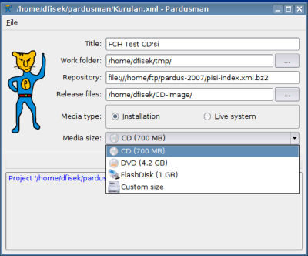
Alışılagelmiş Senaryo – İstemci PC'ler
Özelleştirilmiş Pardus Kurulumu :
Pardusman ile kuruma, birime veya donanıma özel Pardus sürümü hazırlama olanağı.

Slide 16
Alışılagelmiş Senaryo – İstemci PC'ler
Merkezi Yönetim :
ÇOMAR - Ahenk altyapısı ile merkezi yönetim ve politika desteği.
Yaygın donanım desteği :
ÇOMAR ile donanım değişiklikleri ve güncellemelerinde sorunsuz geçiş olanağı, Ahenk ile gerekli donanım desteğinin merkezi dağıtımı.

Slide 17
Yeni Senaryo – İnce İstemciler
Sunucu – İstemci Mimarisi :
  İnce istemci satın alma ve bakım maliyeti düşük, kullanımı kolay.
  Ölçeklenebilir sistem, kolaylıkla genişletilebilir,
  Gereksiz donanım yatırımını önleyen çözüm.
PTSP ile homojen sistem yapısı :
  PTSP : Pardus Terminal Sunucu Projesi
  İnce istemcilerde çalışacak mini bir Pardus dağıtımı,
  Sunucularda bu ince istemcilere hizmet verecek sunucu yazılımları.

Slide 18
Yeni Senaryo – İnce İstemciler
Yaygın donanım platformu desteği :
  Her türlü donanımla kullanılabilme : PXE boot destekleyen her tür PC, Laptop, Netbook ve ince istemci ile kullanılabilirlik,
  Donanıma özel PTSP imajları ile özelleştirilebilirlik,
  İnce istemci üzerinde USB bellek, ses ve akıllı kart okuyucu desteği.
Yazılım ve sistem yönetimi tamamen merkezi :
  Sunucularda merkezi yönetim altyapısı,
  İstemcilerde sistem bakım ve yönetim gereği ortadan kalkıyor.

Slide 19
Kurumsal Sunucularda Pardus
Yaygın sunucu servisleri depolarımızda :
  Tüm yaygın sunucu yazılımları Pardus 2008 ve Pardus Kurumsal depolarında hazır : bind, apache, vsftp, squid, dansgurdian, postgresql, mysql, firebird, openldap, samba, freeradius, postfix, dovecot ...
  Şu anda tüm Pardus ve Özgürlükİçin sunucuları dahil olmak üzere yoğun kullanılan bir çok sunucuda Pardus çalışıyor.
  Yapılandırma ve merkezi yönetim araçları geliştirme aşamasında, alışılagelmiş yöntemlerle (vi :-)) yönetmek mümkün.

Slide 20
Kurumsal Sunucularda Pardus
ÇOMAR – Ahenk merkezi yönetim altyapısı
  OpenLDAP tabanlı,
  Pardus teknolojilerini destekleyen ajanlar hazır :
    Güncelleme politikası,
    Kullanıcı politikası,
    Servis politikası ...
  Diğer politika ajanları geliştiriliyor :
    LDAP dışı kullanıcı politikaları (AD vb.),
    Donanım politikaları (USB/CDROM yasaklama vb.)
    Ağ politikaları,
    Servis yapılandırma ajanları.

Slide 21
Kurumsal Masaüstü ve Sunucularda Pardus
Ekin Meroğlu ekin@pardus.org.tr
Pardus Projesi
Ulusal Elektronik ve Kriptoloji Araştırma Enstitüsü - TÜBİTAK

